Slide 1
机器学习实验课
李欢
南开大学人工智能学院

Slide 2
实验三：朴素贝叶斯模型
将后验概率最大的类作为输出类
算法描述：
估计先验概率及条件概率，其中 是第i个样本的第j个特征， 是第j个特征可能取到的第r个值
对每个实例 ，计算联合概率分布
确定每个实例的类

Slide 3
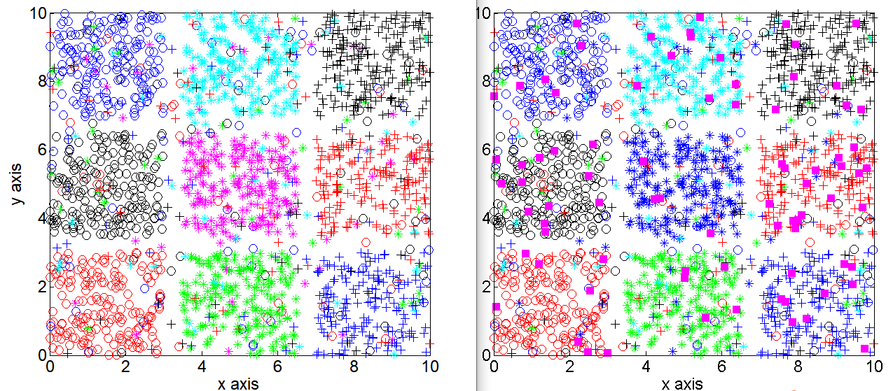
实验三：实验描述
给定二维平面上的9类训练数据，类别按位置确定（第一行类别分别为1,2,3，第二行为4,5,6，第三行为7,8,9）；每个类别生成若干噪声点，位置随机；给定若干测试数据，方形标注

Slide 4
实验三：实验描述
类别：
实例：
特征： 如果第i个样本的第j维坐标在[0,3]之间
如果第i个样本的第j维坐标在[3.5,6.5]之间
如果第i个样本的第j维坐标在[7,10]之间
故

Slide 5
实验三：实验要求
要求1：使用朴素贝叶斯算法预测每个测试样本的类别，画在图上，报告错误率
要求在实验报告中体现算法细节，包括如何计算先验概率，条件概率，联合概率等
在实验报告中给出各个先验概率和条件概率的计算结果，用表格描述

Slide 6
实验三：实验要求
附加题：增加噪声点，观察噪声比对算法的影响，报告观察结果；
对比K近邻模型，报告哪一个算法对噪声更鲁棒

Slide 7
实验三：提交报告
两周之内(5月18号)将实验报告和源代码发送到助教邮箱
助教：吴建华，wujianhua@mail.nankai.edu.cn

Slide 8
Questions？

